Slide 1
Годовой отчет
об исполнении бюджета Артемовского городского округа
за 2016 год
Докладчик: зам. главы Администрации Артемовского городского округа - начальник Финансового управления
Бачурина Ольга Геннадьевна

Slide 2
Количество главных распорядителей средств бюджета Артемовского городского округа и муниципальных учреждений Артемовского городского округа
Наименование | 2014 год | 2015 год | 2016 год
Количество главных распорядителей средств бюджета Артемовского городского округа | 7 | 7 | 7
Количество муниципальных учреждений – всего | 99 | 97 | 96
в том числе:
казенных | 48 | 44 | 25
бюджетных | 38 | 39 | 57
автономных | 13 | 14 | 14

Slide 3
Плановые показатели бюджета Артемовского городского округа, установленные решениями Думы Артемовского городского округа о бюджете в 2014-2016 годах
Наименование показателя | 2014 год | 2015 год | 2016 год
Доходы, в тыс. руб. | 1 826 855,6 | 1 658 366,0 | 1 758 840,8
Расходы, в тыс. руб. | 1 857 419,3 | 1 678 867,3 | 1 784 478,9
Дефицит, в тыс. руб. | 30 563,7 | 20 501,3 | 25 638,1

Slide 4
Показатели исполнения бюджета Артемовского городского округа в 2014-2016 годах
Наименование показателя | 2014 год |  |  | 2015 год |  |  | 2016 год
 | План | Факт | % | План | Факт | % | План | Факт | %
Доходы, в тыс. руб. | 1826855,6 | 1593822,0 | 87,2 | 1658366,0 | 1608182,3 | 97,0 | 1758840,8 | 1731236,9 | 98,4
Расходы, в тыс. руб. | 1857419,3 | 1597372,9 | 86,0 | 1678997,3 | 1616765,7 | 96,3 | 1808558,0 | 1748809,0 | 96,7
Дефицит (-), в тыс. руб. | -30563,7 | -3550,9 | - | -20631,3 | -8583,4 | - | - 49717,2 | -17572,1 | -

Slide 5
Исполнение доходной части бюджета Артемовского городского округа в 2014-2016 годах
Период | План, в тыс. руб. | Факт, в тыс. руб. | Процент исполнения
2014 год | 1826856 | 1593822 | 87,2
2015 год | 1658366 | 1608182 | 97,0
2016 год | 1758841 | 1731237 | 98,4

Slide 6
Показатели исполнения доходной части бюджета Артемовского городского округа за 2014-2016 годы
Наименование показателя | 2014 год |  |  | 2015 год |  |  | 2016 год
 | план | факт | % | план | факт | % | план | факт | %
Всего доходов | 1 826 855,6 | 1 593 822,0 | 87,2 | 1 658 366,0 | 1 608 182,3 | 97,0 | 1 758 840,8 | 1 731 236,9 | 98,4
в том числе:
Налоговые и неналоговые доходы | 602 616,0 | 572 271,9 | 95,0 | 618 175,0 | 629 410,5 | 101,8 | 655 552,0 | 649 199,7 | 99,0
Безвозмездные поступления | 1 224 239,6 | 1 021 550,1 | 83,4 | 1 040 191,0 | 978 771,8 | 94,1 | 1 103 288,8 | 1 082 037,2 | 98,1

Slide 7
Доля налоговых и неналоговых доходов и безвозмездных поступлений в общем объеме поступивших доходов в 2014-2016 годах
Период | Доля в общем объеме поступивших доходов, в том числе:
 | налоговые и неналоговые доходы | безвозмездные поступления
2014 год | 36 | 64
2015 год | 39 | 61
2016 год | 37 | 63

Slide 8
Плановые показатели доходов бюджета Артемовского городского округа в 2016 году
1 758 840,8
тыс. руб.
Налоговые доходы 639 869,0
тыс. руб.
Неналоговые доходы 15 683,0
тыс. руб.
Безвозмездные поступления
1 103 288,8
тыс. руб.

Slide 9
Исполнение доходной части бюджета Артемовского городского округа за 2016 год

Slide 10
Структура поступивших доходов бюджета Артемовского городского округа в 2016 году
Наименование | Исполнение, в тыс. руб. | Структура доходов, в %
НАЛОГОВЫЕ ДОХОДЫ | 632769,5 | 36,6
НЕНАЛОГОВЫЕ ДОХОДЫ | 16430,2 | 0,9
БЕЗВОЗМЕЗДНЫЕ ПОСТУПЛЕНИЯ | 1082037,2 | 62,5

Slide 11
Исполнение доходной части бюджета Артемовского городского округа в 2016 году в части налоговых доходов
Налог на доходы физических лиц – 544620,3 тыс. руб.
Единый сельскохозяйственный налог – 3010,2 тыс. руб.
Налог, взимаемый в связи с применением упрощенной системы налогообложения – 6959,3 тыс. руб.
Налог, взимаемый в связи с применением патентной системы налогообложения – 634,3 тыс. руб.
632 769,5
тыс. руб.
Налог на имущество физических лиц –
9017,3 тыс. руб.
Акцизы по подакцизным товарам (продукции) – 24922,4 тыс. руб.
Земельный налог –
9802,3 тыс. руб.
Государственная пошлина – 7046,2 тыс. руб.
Единый налог на вмененный доход для отдельных видов деятельности –
26747,9 тыс. руб.
Задолженность и перерасчеты по отменен. налогам, сборам и иным обязательным платежам – 9,3 тыс. руб.

Slide 12
Исполнение доходной части бюджета Артемовского городского округа в 2016 году в части неналоговых доходов
Доходы от продажи материальных и нематериальных активов – 3827,5 тыс. руб.
Платежи при пользовании природными ресурсами – 663,8 тыс. руб.
16 430,2
тыс. руб.
Штрафы, санкции,
возмещение ущерба –
3576,9 тыс. руб.
Прочие неналоговые доходы - (-2,1) тыс. руб.
Доходы от использования имущества, находящегося в государственной и муниципальной собственности –
7667,5 тыс. руб.
Доходы от оказания платных услуг (работ) и компенсации государства – 696,6 тыс. руб.

Slide 13
Исполнение плановых показателей по налоговым и неналоговым доходам бюджета Артемовского городского округа в 2014-2016 годах
Период | План, в тыс. руб. | Факт, в тыс. руб. | Процент исполнения
2014 год | 602616 | 572272 | 95,0
2015 год | 618175 | 629410 | 101,8
2016 год | 655552 | 649199,7 | 99,0

Slide 14
Исполнение доходной части бюджета Артемовского городского округа в части налоговых и неналоговых доходов за 2014-2016 годы
Наименование | 2014 год |  |  | 2015 год |  |  | 2016 год
 | План | Факт | % исп. | План | Факт | % исп. | План | Факт | % исп.
НАЛОГОВЫЕ ДОХОДЫ | 577779 | 548966 | 95,01 | 593518,40 | 602894,80 | 101,58 | 639869,00 | 632769,50 | 98,89
Налог на доходы физических лиц | 501878 | 477316 | 95,11 | 523534,00 | 531919,30 | 101,60 | 555248,00 | 544620,30 | 98,09
Акцизы по подакцизным товарам | 26319 | 21167 | 80,43 | 13250,00 | 13837,60 | 104,43 | 24421,00 | 24922,40 | 102,05
Единый налог, взимаемый в связи с применением упрощенной системы налогообложения | 0,0 | 0,0 | 0,0 | 0,0 | 0,0 | 0,0 | 6900,00 | 6959,30 | 100,86
Единый налог на вмененный доход для отдельных видов деятельности | 25500 | 25398 | 99,60 | 27277,00 | 27470,60 | 100,71 | 26680,00 | 26747,90 | 100,25
Налог, взимаемый в связи с применением патентной системы налогообложения | 601 | 532 | 88,48 | 580,00 | 341,40 | 58,86 | 535,00 | 634,30 | 118,56
Единый сельскохозяйственный налог | 1437 | 1438 | 100,09 | 3732,70 | 3764,00 | 100,84 | 2768,00 | 3010,20 | 108,75
Налог на имущество физ.лиц | 7300 | 7710 | 105,61 | 8114,00 | 8540,90 | 105,26 | 7003,00 | 9017,30 | 128,76
Земельный налог | 10220 | 10455 | 102,30 | 10000,00 | 9840,80 | 98,41 | 9440,00 | 9802,30 | 103,84
Государственная пошлина | 4524 | 4834 | 106,86 | 7013,00 | 7162,50 | 102,13 | 6865,00 | 7046,20 | 102,64
Задолженность и перерасчеты по отмененным налогам, сборам и иным обязательным платежам | 0 | 116 |  | 17,70 | 17,70 | 100,00 | 9,00 | 9,30 | 103,33
НЕНАЛОГОВЫЕ ДОХОДЫ | 24837 | 23306 | 93,84 | 24656,60 | 26515,70 | 107,54 | 15683,00 | 16429,30 | 104,76
НАЛОГОВЫЕ И НЕНАЛОГОВЫЕ ДОХОДЫ | 602616 | 572272 | 94,96 | 618175,00 | 629410,50 | 101,82 | 655552,00 | 649198,80 | 99,03

Slide 15
Исполнение плановых показателей по безвозмездным поступлениям бюджета Артемовского городского округа в 2014-2016 годах
Период | План, в тыс. руб. | Факт, в тыс. руб. | Процент исполнения
2014 год | 1224240 | 1021550 | 83,4
2015 год | 1040191 | 978772 | 94,1
2016 год | 1103289 | 1082037 | 98,1

Slide 16
Исполнение доходной части бюджета Артемовского городского округа в части безвозмездных поступлений за 2014-2016 годы
Наименование | 2014 год |  |  | 2015 год |  |  | 2016 год
 | План | Факт | % исп. | План | Факт | % исп. | План | Факт | % исп.
БЕЗВОЗМЕЗДНЫЕ ПОСТУПЛЕНИЯ | 1224240 | 1021550 | 83,44 | 1040191,0 | 978771,8 | 94,10 | 1103288,9 | 1082037,2 | 98,07
Возврат остатков субсидий, субвенций и иных межбюджетных трансфертов, имеющих целевое назначение, прошлых лет | 0,00 | -11151 | 0,00 | 0,00 | -18402,1 | 0,00 | 0,00 | -10268,00 | 0,00
Доходы бюджета городских округов от возврата организациями остатков субсидий прошлых лет | 7559 | 8173 | 108,12 | 6945,3 | 7206,9 | 103,77 | 1597,90 | 1692,00 | 105,89
Дотации | 101074 | 101074 | 100,00 | 82982,0 | 82982,0 | 100,00 | 84148,00 | 84148,00 | 100,00
Cубсидии | 490705 | 333149 | 67,89 | 332710,8 | 326364,8 | 98,09 | 231297,80 | 230863,40 | 99,81
Субвенции | 583262 | 548665 | 94,07 | 613488,3 | 576555,6 | 93,98 | 750682,20 | 716285,20 | 95,42
Иные межбюджетные трансферты | 41640 | 41640 | 100,00 | 4064,6 | 4064,6 | 100,00 | 35563,00 | 59316,60 | 166,79

Slide 17
Исполнение расходной части бюджета Артемовского городского округа в 2014-2016 годах
Наименование показателя | 2014 год |  |  | 2015 год |  |  | 2016 год
 | План | Факт | % | План | Факт | % | План | Факт | %
Расходы бюджета, в тыс. руб. | 1857419,3 | 1597372,9 | 86,0 | 1678997,3 | 1616765,7 | 96,3 | 1808558,1 | 1748809,0 | 96,7

Slide 18
Исполнение плановых показателей расходной части бюджета Артемовского городского округа в 2014-2016 годах
Период | План, в тыс. руб. | Факт, в тыс. руб. | % исполнения
2014 год | 1857419,3 | 1597372,9 | 86,0
2015 год | 1678997,3 | 1616765,7 | 96,3
2016 год | 1808558,1 | 1748809,0 | 96,7

Slide 19
Исполнение расходной части бюджета Артемовского городского округа в 2016 году
Общегосударственные вопросы
122 813,5 тыс. руб.
Образование
954 372,7 тыс.руб.
Национальная оборона
2 718,8 тыс. руб.
Жилищно-коммунальное хозяйство
164 649,5 тыс.руб.
1 748 809,0
тыс. руб.
Национальная безопасность
и правоохранительная деятельность
39 548,5 тыс. руб.
Социальная политика
233 894,9 тыс.руб.
Культура и кинематография
102 244,7 тыс.руб.
Национальная экономика 107 686,8 тыс. руб.
Охрана окружающей среды
1 534,3 тыс. руб.
Физическая культура и
спорт
16 954,8 тыс.руб.
Обслуживание государственного и муниципального долга
211,5 тыс. руб.
Средства массовой
информации
2 179,0 тыс.руб.

Slide 20
Расходная часть бюджета Артемовского городского округа в 2014-2016 годах
Раздел | Наименование | 2014 год |  |  | 2015 год |  |  | 2016 год
 |  | План | Факт | % | План | Факт | % | План | Факт | %
0100 | Общегосударственные вопросы | 111039,8 | 107011,0 | 97,6 | 154286,2 | 149615,0 | 97,0 | 128472,8 | 122813,5 | 95,6
0200 | Национальная оборона | 2595 | 2579,0 | 96 | 2673,9 | 2673,9 | 100,0 | 2763,3 | 2718,8 | 98,4
0300 | Национальная безопасность и правоохранительная деятельность | 9875 | 9102,6 | 99,9 | 41663,2 | 41483,9 | 99,6 | 39764,8 | 39548,5 | 99,5
0400 | Национальная экономика | 121168,8 | 101768,4 | 78 | 72770,5 | 68899,9 | 94,7 | 108629,7 | 107686,8 | 99,1
0500 | Жилищно-коммунальное хозяйство | 144843,0 | 127498,7 | 92,5 | 83226,6 | 81598,0 | 98,0 | 170733,5 | 164649,5 | 96,4
0600 | Охрана окружающей среды | 32669,9 | 31856,8 | 94,2 | 1343,7 | 1257,4 | 93,6 | 1584,1 | 1534,3 | 96,9
0700 | Образование | 1053579,8 | 883683,7 | 83,9 | 946183,9 | 939244,8 | 99,3 | 965383,1 | 954372,7 | 98,9
0800 | Культура, кинематография | 103075,3 | 103058,8 | 100,0 | 100174,4 | 100166,0 | 100,0 | 102263,6 | 102244,7 | 100,0
1000 | Социальная политика | 255836,8 | 208223,5 | 81,4 | 255383,0 | 210545,2 | 82,4 | 268377,9 | 233894,9 | 87,2
1100 | Физическая культура и спорт | 20440,5 | 20297,9 | 99,3 | 18965,2 | 18958,2 | 100,0 | 18166,3 | 16954,8 | 93,3
1200 | Средства массовой информации | 2178,7 | 2178,7 | 100,0 | 2236,8 | 2236,8 | 100,0 | 2179,0 | 2179,0 | 100,0
1300 | Обслуживание государственного и муниципального долга | 116,7 | 113,8 | 97,5 | 90,0 | 86,8 | 96,4 | 240,0 | 211,5 | 88,1
Всего |  | 1857419 | 1597372,9 | 86,0 | 1678997,30 | 1616765,70 | 96,3 | 1808558,10 | 1748809,00 | 96,70

Slide 21
Структура расходов бюджета Артемовского городского округа в 2016 году
Наименование показателя | Структура расходов, в %
Общегосударственные вопросы | 7,02
Национальная оборона | 0,16
Национальная безопасность и правоохранительная деятельность | 2,26
Национальная экономика | 6,16
Жилищно- коммунальное хозяйство | 9,41
Охрана окружающей среды | 0,09
Образование | 54,57
Культура и кинематография | 5,85
Социальная политика | 13,37
Физическая культура и спорт | 0,97
Средства массовой информации | 0,12
Обслуживание государственного и муниципального долга | 0,01
Всего расходов: | 100,00

Slide 22
Расходы бюджета Артемовского городского округа по разделу 0100 «Общегосударственные расходы» за 2014-2016 годы
Наименование показателя | 2014 год |  | 2015 год |  | 2016 год
 | План | Факт | План | Факт | План | Факт
ОБЩЕГОСУДАРСТВЕННЫЕ ВОПРОСЫ | 111 039,8 | 107 011,0 | 154 286,2 | 149 615,0 | 128472,8 | 122813,5

Slide 23
Основные направления расходов бюджета Артемовского городского округа по разделу 0100 «Общегосударственные вопросы» в 2016 году
Денежное содержание высшего должностного лица Артемовского городского округа – 2 262,1 тыс. руб.
Содержание и обеспечение деятельности Комитета по управлению муниципальным имуществом Артемовского городского округа – 5337,8 тыс. руб.
Содержание Думы Артемовского городского округа – 3924,1тыс. руб.
Содержание и обеспечение деятельности Финансового управления Администрации Артемовского городского округа –
10767,9 тыс. руб.
Содержание Главы Администрации Артемовского городского округа –
1487,3 тыс.руб.
122 813,5
тыс. руб.
Частичное исполнение обязательств Артемовского городского округа (Гаранта) в связи с получением требований от Бенефициара об оплате денежных сумм по предоставленным ранее муниципальным гарантиям – 26253,6 тыс. руб.
Содержание и обеспечение деятельности Администрации Артемовского городского округа – 27136,6 тыс. руб.
Содержание территориальных органов местного самоуправления –
22623,7 тыс. руб.
Проведение тех. инвентаризации бесхозяйных объектов для оформления их в муниц. собственность – 1341,2 тыс. руб.
Денежное содержание председателя Счетной палаты Артемовского городского округа – 891,4 тыс. руб.
Организация и проведение выборов депутатов Думы Артемовского городского округа 3988,5 тыс. руб.
Содержание и обеспечение деятельности Счетной палаты Артемовского городского округа - 2037,9 тыс. руб.
Обеспечение развития архивного дела в Артемовском городском округе –
10953,0 тыс. руб.

Slide 24
Расходы бюджета Артемовского городского округа по разделу 0300 «Национальная безопасность и правоохранительная деятельность» в 2014-2016 годах
2014 год |  | 2015 год |  | 2016 год
План | Факт | План | Факт | План | Факт
9 875,0 | 9 102,6 | 41 663,2 | 41 483,9 | 39 764,8 | 39 548,5

Slide 25
Основные направления расходов бюджета Артемовского городского округа в 2016 году по разделу 0300 «Национальная безопасность и правоохранительная деятельность»
Организация и обеспечение деятельности муниципального казенного учреждения АГО «Единая дежурно-диспетчерская служба» - 6067,4 тыс. руб.
Реализация мероприятий
по обеспечению пожарной
безопасности на территории
Артемовского городского округа
– 2815,5 тыс. руб.
39 548,5
тыс. руб.
Реализация мероприятий по гражданской обороне, предупреждению ЧС природного и техногенного характера составили
– 115,7 тыс. руб.
Организация и проведение мероприятий по профилактике правонарушений на территории Артемовского городского округа – 320,0 тыс. руб.
Эксплуатация природо-
охранного объекта шахтный водоотлив поселка Буланаш
- 30 230,0 тыс. руб.

Slide 26
Расходы бюджета Артемовского городского округа по разделу 0400 « Национальная экономика» в 2014-2016 годах
2014 год |  | 2015 год |  | 2016 год
План | Факт | План | Факт | План | Факт
121 168,8 | 101 768,4 | 72 770,4 | 68 899,8 | 108629,7 | 107686,8

Slide 27
Основные направления расходов бюджета Артемовского городского округа в 2016 году по разделу 0400 «Национальная экономика»
Осуществление водохозяйственных мероприятий, в том числе капитального ремонта гидротехнических сооружений, находящихся в муниципальной собственности –
1179,2 тыс. руб.
Развитие системы
поддержки субъектов
малого и среднего
предпринимательства
– 1200,0 тыс. руб.
Мероприятия в области сельскохозяйственного производства – 185,0 тыс. руб.
Подготовка и проведение Всероссийской сельскохозяйственной переписи – 492,2 тыс. руб.
107 686,8
тыс. руб.
Содержание и ремонт гидротехнических сооружений, находящихся в муниципальной собственности Артемовского городского округа –
2123,7 тыс. руб.
Дорожный фонд –
96 671,8 тыс. руб.
Осуществление
государственного полномочия
Свердловской области по
организации проведения
мероприятий по отлову
и содержанию безнадзорных
собак – 1322,5 тыс. руб.
Развитие объектов муниципальной собственности, предназначенных для организации досуга жителей городского округа и приема экскурсантов –
540,4 тыс. руб.
Содержание и обеспечение
деятельности Комитета
по архитектуре и
градостроительству АГО –
2484,2 тыс. руб.
Ведение информационной системы обеспечения градостроительной деятельности (ИСОГД) – 990,0 тыс. руб.

Slide 28
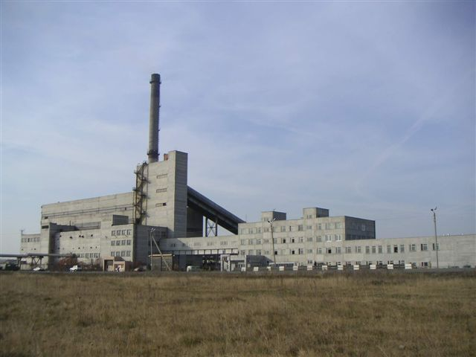
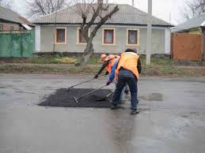
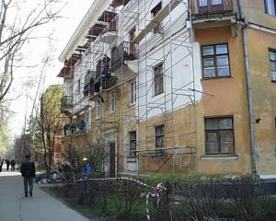
Объем расходов бюджета Артемовского городского округа на жилищно-коммунальное хозяйство в 2016 году составил –
164 649,5 тыс. руб.

Slide 29
Расходы бюджета Артемовского городского округа по разделу 0500 «Жилищно-коммунальное хозяйство» в 2014-2016 годах
2014 год |  | 2015 год |  | 2016 год
План | Факт | План | Факт | План | Факт
144 842,9 | 127 498,6 | 83 226,6 | 81 598,1 | 170 733,5 | 164 649,5

Slide 30
Расходы бюджета Артемовского городского округа в 2016 году
Раздел 0500 «Жилищно-коммунальное хозяйство»
164 649,5 тыс. руб.
Подраздел 0501 «Жилищное хозяйство» -
32 355,5 тыс. руб.
Подраздел 0502 «Коммунальное хозяйство» -
76 891,9 тыс. руб.
Подраздел 0503 «Благоустройство» - 40 768,7 тыс. руб.
Подраздел 0505 «Другие вопросы в области жилищно-коммунального хозяйства» -
14 633,5 тыс. руб.

Slide 31
Структура расходов бюджета Артемовского городского округа по разделу 0500 «Жилищно-коммунальное хозяйство» в 2016 году

Slide 32
Основные направления расходов бюджета Артемовского городского округа по подразделу 0501 «Жилищное хозяйство» в 2016 году
Осуществление переданных государственных полномочий Свердловской области по постановке на учет и учету граждан Российской Федерации, имеющих право на получение жилищных субсидий на приобретение или строительство жилых помещений – 0,6 тыс. руб.
Строительство 5-этажного двухсекционного пристроя к 92-квартирному жилому дому по ул. Мира, 33 в г. Артемовский –
312,7 тыс. руб.
Проведение ремонтных работ в жилых домах (муниципальном жилом фонде) в поселке Буланаш (за счет средств резервного фонда) - 580,4 тыс. руб.
Капитальный ремонт муниципального жилищного фонда – 1004,4 тыс. руб.
Оплата взносов на капитальный ремонт общего имущества в многоквартирных домах в части муниципального жилого фонда –
5 586,2 тыс. руб.
Приобретение квартир в муниципальную собственность –
24 871,2 тыс. руб.

Slide 33
Основные направления расходов бюджета Артемовского городского округа по подразделу 0502 «Коммунальное хозяйство» в 2016 году
Ликвидация порывов сетей холодного водоснабжения; выполнение аварийно-восстановительных работ на бесхозяйных участках водопроводных сетей и тепловых сетей, приобретение материалов для устранения аварийной ситуации на основном водоводе в поселке Буланаш, приобретение и установка водогрейного котла на котельной села Писанец (за счет средств резервного фонда Администрации Артемовского городского округа -
4397,6 тыс. руб.
Реализация мероприятий по газификации Артемовского городского округа –
29 099,3тыс. руб.,
в том числе 24 473,8 тыс. руб. за счет областного бюджета
Мероприятия по капитальному ремонту и модернизации объектов водоснабжения Артемовского городского округа – 1184,3 тыс. руб.
Приобретение (выкуп) комплекса системы холодного водоснабжения ООО «БуланашКомплекс» в поселке Буланаш –
10257,0 тыс. руб.
Приобретение движимого имущества и материальных запасов для муниципальных нужд (приобретение двух котлов и кварцевого песка) –
1491,3 тыс. руб.
Уплата налога на имущество организаций, в части имущества, не используемого муниципальными учреждениями при оказании муниципальных услуг (выполнении работ)–
3556,0 тыс. руб.
Предоставление субсидий юридическим лицам, оказывающим населению Артемовского городского округа услуги коммунальной бани в целях возмещения недополученных доходов и (или) финансового обеспечения (возмещения) затрат в связи с оказанием услуг –
2650,0 тыс. руб.
Реконструкция водопровода в районе "Юбилейный" в с. Покровское – 497,8 тыс. руб.
Осуществление своевременных расчетов по обязательствам городского округа за топливно-энергетические ресурсы за счет средств областного бюджета –
23753,6 тыс. руб.

Slide 34
Основные направления расходов бюджета Артемовского городского округа по подразделу 0503 «Благоустройство» в 2016 году
Организация уличного освещения –
19 429,0 тыс. руб.
Реставрация и реконструкция памятников и памятных мест
– 854,8 тыс. руб.
Мероприятия по благоустройству территории Артемовского городского округа
– 16 372,7 тыс. руб.
Организация и содержание мест захоронения и оплата услуг по перевозке безродных трупов до морга
– 3717,6 тыс. руб.
Восстановление пешеходного перекидного моста через реку Бобровка в селе Лебедкино Артемовского района (за счет средств резервного фонда Администрации Артемовского городского округа) – 150,5 тыс. руб.
Мероприятия по озеленению территории Артемовского городского округа –
244,1 тыс. руб.

Slide 35
Основные направления расходов бюджета Артемовского городского округа по подразделу 0505 «Другие вопросы в области жилищно-коммунального хозяйства» в 2016 году
Содержание и обеспечение деятельности функционального органа Администрации Артемовского городского округа - Управление городского хозяйства Администрации Артемовского городского округа –
1899,9 тыс. руб.
Осуществление государственного полномочия Свердловской области по предоставлению гражданам, проживающим на территории Свердловской области, меры социальной поддержки по частичному освобождению от платы за коммунальные услуги –
12 421,6 тыс. руб.
Осуществление первичного приема от граждан, проживающих в муниципальном жилищном фонде, документов на регистрацию и снятие с регистрационного учета по месту пребывания и по месту жительства, подготовка и передача в орган регистрационного учета предусмотренных учетных документов – 312,0 тыс. руб.

Slide 36
Расходы бюджета Артемовского городского округа по разделу 0600 «Охрана окружающей среды» 2014-2016 годах
2014 год |  | 2015 год |  | 2016 год
План | Факт | План | Факт | План | Факт
32 669,9 | 31 856,8 | 1 343,7 | 12 57,5 | 1 584,1 | 1 534,3

Slide 37
Основные направления расходов бюджета Артемовского городского округа в 2016 году по разделу 0600 «Охрана окружающей среды»
1534,3
тыс. руб.
Разработка проектов зон санитарной охраны водозаборных скважин и сооружений –
512,3 тыс. руб.
Мероприятия в области экологической безопасности –
1022,0 тыс. руб.

Slide 38
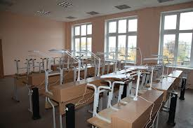
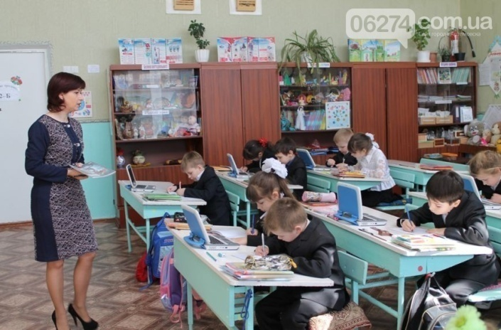
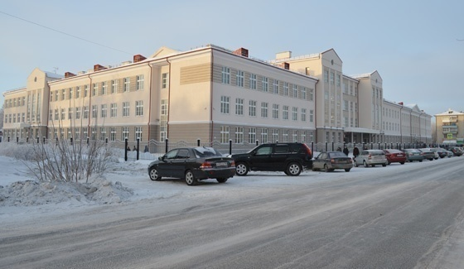
Объем расходов бюджета Артемовского городского округа на образование
в 2016 году составил
– 954 372,7 тыс. руб.

Slide 39
Расходы бюджета Артемовского городского округа по разделу 0700 «Образование» в 2014-2016 годах
2014 год |  | 2015 год |  | 2016 год
План | Факт | План | Факт | План | Факт
1 053 579,8 | 883 683,7 | 946 183,9 | 939 244,8 | 965 383,1 | 954 372,7

Slide 40
Расходы бюджета Артемовского городского округа в 2016 году
Раздел 0700 «Образование»
954 372,7
тыс. руб.
Дошкольное образование -
307 674,0
тыс. руб.
Общее образование -
579 391,7
тыс. руб.
Молодежная политика и оздоровление детей -
31 589,6
тыс. руб.
Другие вопросы в области образования -
35 717,4
тыс. руб.

Slide 41
Структура расходов бюджета Артемовского городского округа по разделу 0700 «Образование» в 2016 году
Наименование показателя | Структура расходов, в %
ОБРАЗОВАНИЕ | 100,00
Дошкольное образование | 32,2
Общее образование | 60,7
Молодежная политика | 3,3
Другие вопросы в области образования | 3,7

Slide 42
Основные направления расходов бюджета Артемовского городского округа в 2016 году по разделу 0700 «Образование»
Организация дошкольного образования, в том числе содержание детских дошкольных образовательных учреждений –
297 978,1 тыс. руб.
Организация предоставления
дополнительного образования
детей в муниципальных
учреждениях дополнительного
образования - 82 011,8 тыс. руб.
Организация предоставления общего образования и создание условий для содержания детей в муниципальных образовательных учреждениях –
414 649,9 тыс. руб.
Создание в общеобразовательных организациях, расположенных в сельской местности, условий для занятий физической культурой и спортом – 2231,4 тыс. руб.
954 372,7
тыс. руб.
Организации питания в муниципальных общеобразовательных организациях –
49 719,8 тыс. руб.
Мероприятия по организации отдыха и оздоровления детей в каникулярное время –
23 657,5тыс. руб.
Капитальный ремонт, приведение в соответствие с требованиями пожарной безопасности и санитарного законодательства зданий и помещений, в которых размещаются муниципальные образовательные организации –
27 098,2 тыс. руб.
Оказание услуг в сфере молодежной политики и мероприятия по работе с детьми и молодежью –
7 932,0 тыс. руб.,
в том числе трудоустройство несовершеннолетних граждан в возрасте от 14 до 18 лет –
700,0 тыс. руб.
Приобретение автобусов для подвоза обучающихся в муниципальные общеобразовательные учреждения –
11 391,8 тыс. руб.
Обеспечение деятельности учреждений, осуществляющих экономическое, бухгалтерское, хозяйственное сопровождение предоставления услуг в сфере образования – 30 748,2 тыс. руб.

Slide 43
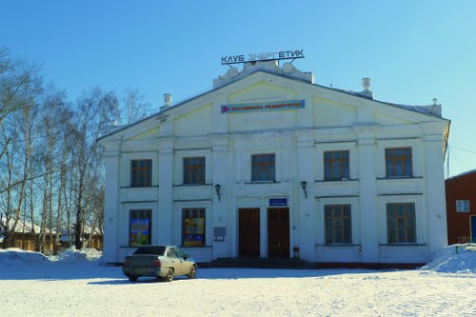
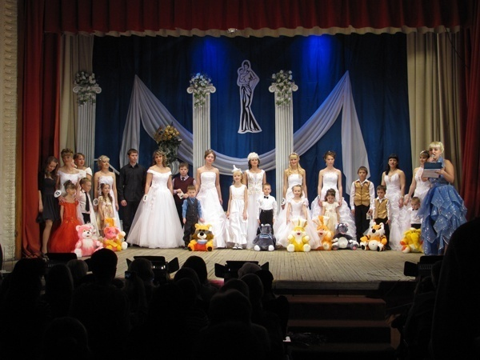
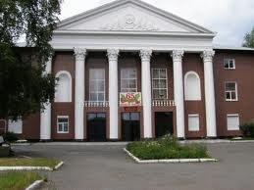
Расходы бюджета Артемовского городского округа на культуру
и кинематографию в 2016 году составили – 102 244,7 тыс. руб.

Slide 44
Расходы бюджета Артемовского городского округа по разделу 0800 «Культура и кинематография» в 2014-2016 годах
2014 год |  | 2015 год |  | 2016 год
План | Факт | План | Факт | План | Факт
103 075,4 | 103 058,8 | 100 174,3 | 100 166,0 | 102 263,6 | 102 244,7

Slide 45
Основные направления расходов бюджета Артемовского городского округа в 2016 году по разделу 0800 «Культура и кинематография»
102 244,7
тыс. руб.
Подраздел 0801
«Культура» –
95 501,8 тыс. руб.
Подраздел 0804
«Другие вопросы в области культуры, кинематографии» – 6 742,9 тыс. руб.

Slide 46
Основные направления расходов бюджета Артемовского городского округа по подразделу 0801 «Культура» в 2016 году
Обеспечение деятельности культурно-досуговых учреждений, организация и проведение культурных проектов, культурно-массовых мероприятий– 65 721,5 тыс. руб.
Проведение ремонтных работ зданий, помещений и сооружений муниципальных учреждений культуры, приведение в соответствие с требованиями норм пожарной безопасности,
антитеррористической,
противодиверсионной защищенности, гражданской обороны и санитарного законодательства –
1 842,6 тыс. руб.
Организация деятельности муниципального музея, приобретение и хранение музейных предметов и музейных коллекций – 3 944,5 тыс. руб.
95 501,8
тыс. руб.
Организация библиотечного обслуживания населения, формирование и хранение библиотечных фондов муниципальных библиотек - 21 804,3 тыс. руб.
Проведение мероприятий, направленных на модернизацию материально-технической и фондовой базы муниципальных учреждений культуры, создания условий для внедрения инновационных муниципальных услуг, оказываемых населению в сфере культуры –
1310,0 тыс. руб.
Информатизация муниципальных библиотек, в том числе комплектование книжных фондов (включая приобретение электронных версий книг и приобретение (подписку) периодических изданий), приобретение компьютерного оборудования и лицензионного программного обеспечения, подключение муниципальных библиотек к сети «Интернет» - 836,6 тыс. руб.

Slide 47
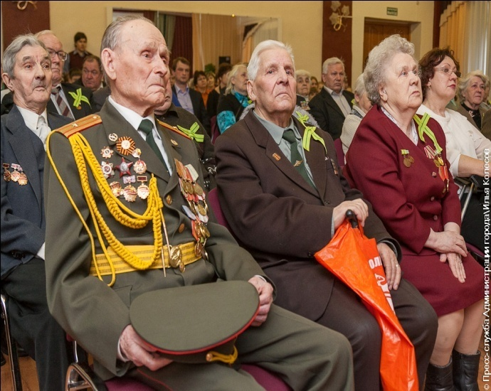
Расходы бюджета Артемовского городского округа на социальную политику в 2016 году составили 233 894,9 тыс. руб.

Slide 48
Расходы бюджета Артемовского городского округа по разделу 1000 «Социальная политика» в 2014- 2016 годах
2014 год |  | 2015 год |  | 2016 год
План | Факт | План | Факт | План | Факт
255 836,80 | 208 223,50 | 255 382,90 | 210 545,20 | 268 377,9 | 233 894,9

Slide 49
Структура расходов бюджета Артемовского городского округа по разделу 1000 «Социальная политика» в 2016 году
Наименование показателя | Разд., Подр. | 2016 год
 |  | План | Факт | % исполнения | Структура, в %
СОЦИАЛЬНАЯ ПОЛИТИКА | 1000 | 268 377,9 | 233 894,9 | 87,2 | 100,0
Пенсионное обеспечение | 1001 | 7 774,2 | 7 553,4 | 97,2 | 3,2
Социальное обеспечение населения | 1003 | 260 142,7 | 225 880,5 | 86,8 | 96,6
Другие вопросы в области социальной политики | 1006 | 461,0 | 461,0 | 100,0 | 0,2

Slide 50
Основные направления расходов бюджета Артемовского городского округа по подразделу 1003 «Социальное обеспечение населения» в 2016 году
Осуществление государственного полномочия Свердловской области по предоставлению гражданам субсидий на оплату жилого помещения и коммунальных услуг за счет средств областного бюджета –
57 993,1 тыс. руб.
Осуществление государственного полномочия Российской Федерации по предоставлению мер социальной поддержки по оплате жилого помещения и коммунальных услуг за счет средств федерального бюджета – 31 210,3 тыс. руб.
225 880,5
тыс. руб.
Осуществление государственного полномочия Свердловской области по предоставлению отдельным категориям граждан компенсации расходов на оплату жилого помещения и коммунальных услуг за счет средств областного бюджета –
124 968,6 тыс. руб.
Предоставление социальных выплат молодым семьям на приобретение (строительство) жилья - 7140,5 тыс. руб.
Приобретение жилья гражданам и молодым специалистам, проживающим и работающим в сельской местности – 2 680,4 тыс. руб.
Выплата материальной помощи малоимущим гражданам и погорельцам (9 получателей) –
5,9 тыс. руб.
Оказание дополнительных мер социальной помощи больным с хронической почечной недостаточностью (оплата услуг по перевозке больных на процедуру гемодиализ в больницы г. Екатеринбурга и г. Алапаевска) –
1596,1 тыс. руб.
Выплата материальной помощи Почетным гражданам Артемовского городского округа (18 получателей) – 200,0 тыс. руб.

Slide 51
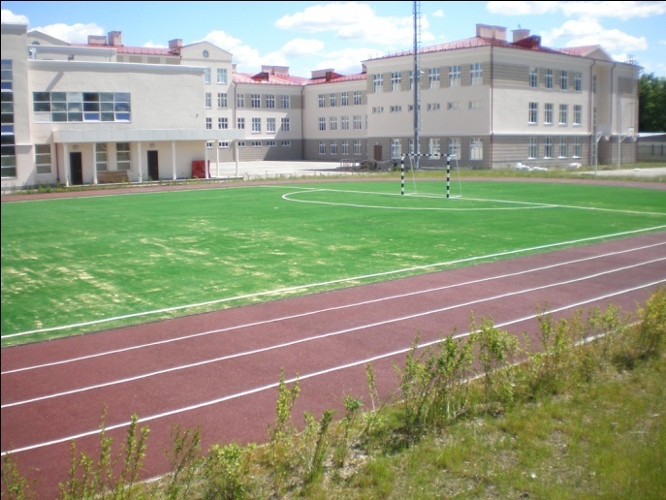
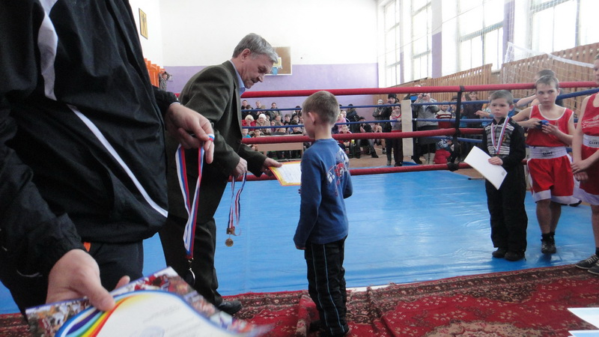
Расходы бюджета Артемовского городского округа на физическую культуру и спорт в 2016 году составили -
16 954,8 тыс. руб.

Slide 52
Расходы бюджета Артемовского городского округа по разделу 1100 «Физическая культура и спорт» в 2014-2016 годах
2014 год |  | 2015 год |  | 2016 год
План | Факт | План | Факт | План | Факт
20 440,50 | 20 297,90 | 18 965,20 | 18 958,20 | 18 166,3 | 16 954,8

Slide 53
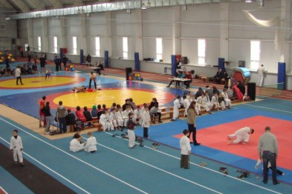
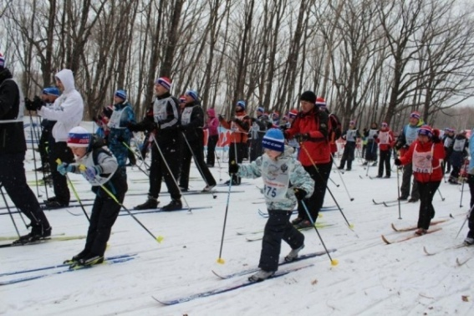
Основные направления расходов бюджета Артемовского городского округа по разделу 1100 «Физическая культура и спорт» в 2016 году
Организация и проведение мероприятий в сфере физической культуры и спорта –
1779,9 тыс. руб.
Организация предоставления услуг в сфере физической культуры и спорта на базе муниципальных бюджетных учреждений физической культуры и спорта «Сигнал» и «Лыжная база «Снежинка» –
13 859,0 тыс. руб.
Содержание и обеспечение деятельности Комитета по физической культуре и спорту Администрации Артемовского городского округа –
1181,8 тыс. руб.
Строительство стадиона в селе Покровское -
94,9 тыс. руб.

Slide 54
Расходы бюджета Артемовского городского округа по разделу 1200 «Средства массовой информации» в 2014-2016 годах
2014 год |  | 2015 год |  | 2016 год
План | Факт | План | Факт | План | Факт
2 178,70 | 2 178,70 | 2 236,80 | 2 236,80 | 2 179,0 | 2 179,0

Slide 55
Муниципальные программы, реализуемые на территории Артемовского городского округа
в 2016 году:
Развитие Артемовского городского округа на период до 2020 года;
Развитие культуры на территории Артемовского городского округа до 2020 года;
Развитие системы образования Артемовского городского округа на период 2015-2020 годов;
Управление муниципальным имуществом и земельными ресурсами Артемовского городского округа на 2015-2020 годы;
Управление муниципальными финансами Артемовского городского округа до 2020 года.

Slide 56
Расходы бюджета Артемовского городского округа в рамках муниципальных программ в 2016 году

Slide 57
Изменение объема муниципального долга Артемовского городского округа за период 2014-2016 годы

Slide 58
Изменение объема муниципального долга Артемовского городского округа за период 2014-2016 годы
Наименование | 2014 год | 2015 год | 2016 год
 | на 01.01.2015 | на 01.01.2016 | на 01.01.2017
Объем муниципального долга, всего | 84 070,70 | 75 841,30 | 64 590,1
в том числе:
бюджетные кредиты | 18 500,60 | 22 984,70 | 14 614,3
муниципальные гарантии | 65 570,10 | 52 856,60 | 49 975,8

Slide 59
Разработчик:
Финансовое управление
Администрации Артемовского городского округа
Руководитель: Заместитель главы Администрации – начальник Финансового управления –
Бачурина Ольга Геннадьевна
тел. (8343 63) 2-46-79
факс (8343 63) 2-46-79
Интернет – сайт: artemovsky66.ru
Режим работы:
понедельник – пятница с 8 до 17 часов,
суббота-воскресенье выходной

Slide 60
Благодарим за внимание

